Slide 1

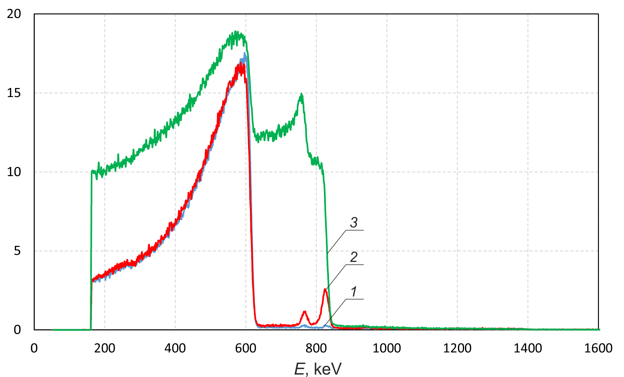
Протонный микроскоп
Институт ядерной физики им. Г.И. Будкера Сибирского отделения Российской академии
М.И. Бикчурина, Т.А. Быков, Д.А. Касатов, Я.А. Колесников,
А.М. Кошкарев, А.Н. Макаров, Г.М. Остреинов, C.С. Савинов,
Е.О. Соколова, И.М. Щудло, Г.Д. Верховод, С.Ю. Таскаев
На ускорителе-тандеме с вакуумной изоляцией ИЯФ СО РАН [1] реализован режим протонной микроскопии, когда энергетический анализ обратно рассеянных протонов позволяет определить глубинное распределение элементного состава пленок и слоев. Новый инструмент успешно использован для определения элементного состава литиевого слоя нейтроногенерирующей мишени [2], в том числе при in situ изучении динамики накопления и диффузии примесей в литиевом слое при длительном облучении пучком протонов. Предложенный и реализованный метод протонной микроскопии позволяет получать уникальные данные о составе различных пленок, включая изотопное содержание атомных ядер.
Энергетический спектр обратно рассеянных протонов при облучении литиевой мишени 1 МэВ протонами свежеосажденного слоя лития (1) и слоя лития после преднамеренного напуска атмосферного воздуха в мишенный узел в течение 10 мин (2) и 1 ч (3).
Публикации: 1. S. Taskaev, E. Berendeev, M. Bikchurina, T. Bykov, D. Kasatov, I. Kolesnikov, A. Koshkarev, A. Makarov, G. Ostreinov, V. Porosev, S. Savinov, I. Shchudlo, E. Sokolova, I. Sorokin, T. Sycheva,
G. Verkhovod. Neutron Source Based on Vacuum Insulated Tandem Accelerator and Lithium Target. Biology 10 (2021) 350.
2. M. Bikchurina, T. Bykov, D. Kasatov, Ia. Kolesnikov, A. Makarov, I. Shchudlo, E. Sokolova, S. Taskaev. The measurement of the neutron yield of the ⁷Li(p,n)⁷Be reaction in lithium targets. Biology 10 (2021) 824.
Исследование выполнено при финансовой поддержке гранта РНФ № 19-72-30005 (лаборатория мирового уровня).
Направление 1.3.3.5. Физика ускорителей заряженных частиц.

